Slide 1
课程简介
Python程序设计

Slide 2
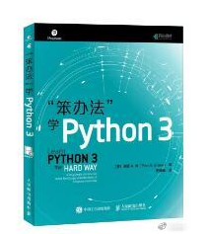
关于教材，你必须知道的事
这是一本经典的畅销书
教材知识很新
教材的每个章节都带有视频教学(扫码观看)
教材的习题都很棒，某些很有难度，但是弄懂后会很有成就感
老师会额外增加习题及项目

Slide 3
Python能做什么？
写程序脚本
在工作或生活中自动化一些重复繁琐的操作
解决你在工作或生活中遇到的问题
通过学习Python基础达成
网页后端
将网页前端(网页本身)与服务器相连，并让它们进行互动。
通过学习 Django 或 Flask达成
数据挖掘&分析
在网页或文件中挖掘数据
将数据可视化为图表
通过学习一些Python Library(库)，来达成
比如 Pandas

Slide 4
本课讲什么？最后要做出什么东西？
Python基础
面向对象型Python (入门)
最后我们要做出一款(脚本)游戏！
现在就让我们来玩玩看！

Slide 5
Python的优缺点？
优点：
语法非常简洁，适合作为入门程序语言来学
读程序就像在读英语
语言本身很热门，教学资源多
缺点：
GUI的制作比较吃力，可以通过tkinter这个Module(模组)实现，但远远没有其他语言来的快
适合开发桌面应用程序的语言有： JavaScript， C#

Slide 6
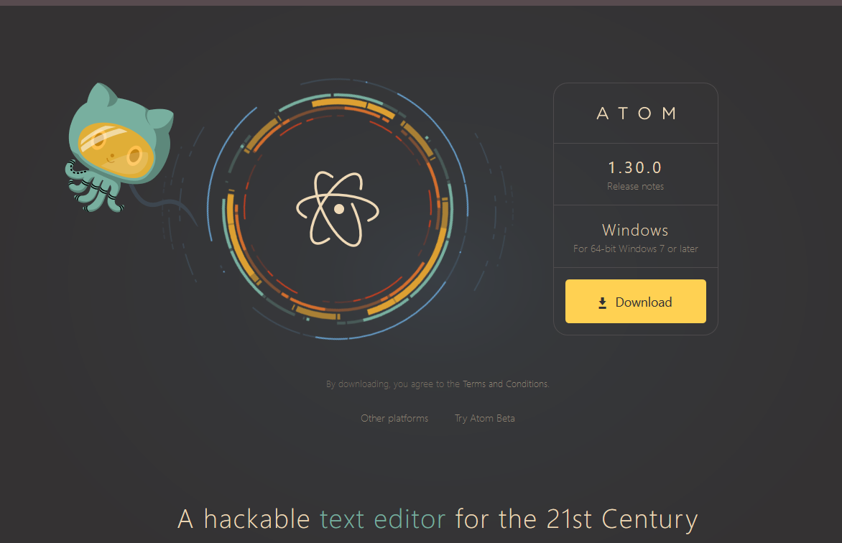
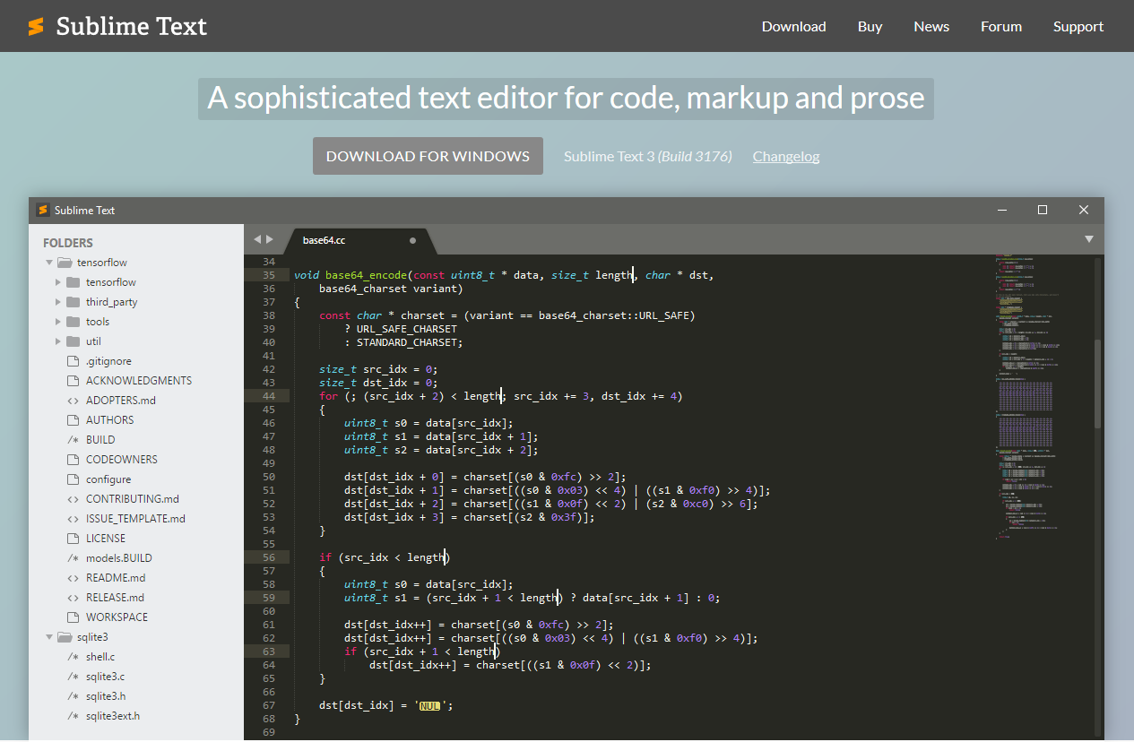
我们要用什么软件写Python程序？
在你自己的电脑上:
Atom
github出品，必属精品。
界面美观，并且可以很方便的使用Git
https://atom.io/
机房：
Sublime
一款轻巧的文本编辑器
https://www.sublimetext.com/

Slide 7
Python能做游戏吗？
能，你可以使用Pygame这个Library来做游戏
但是Python这门语言不是做游戏的首选。
如果你想做游戏，那么C#和C++比较好
C#主要运用在Unity上
C++可以运用在其他游戏引擎上，如Unreal (虚幻)

Slide 8
使用Pygame制作的小游戏

Slide 9
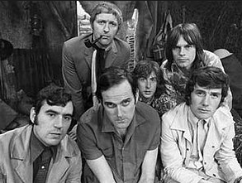
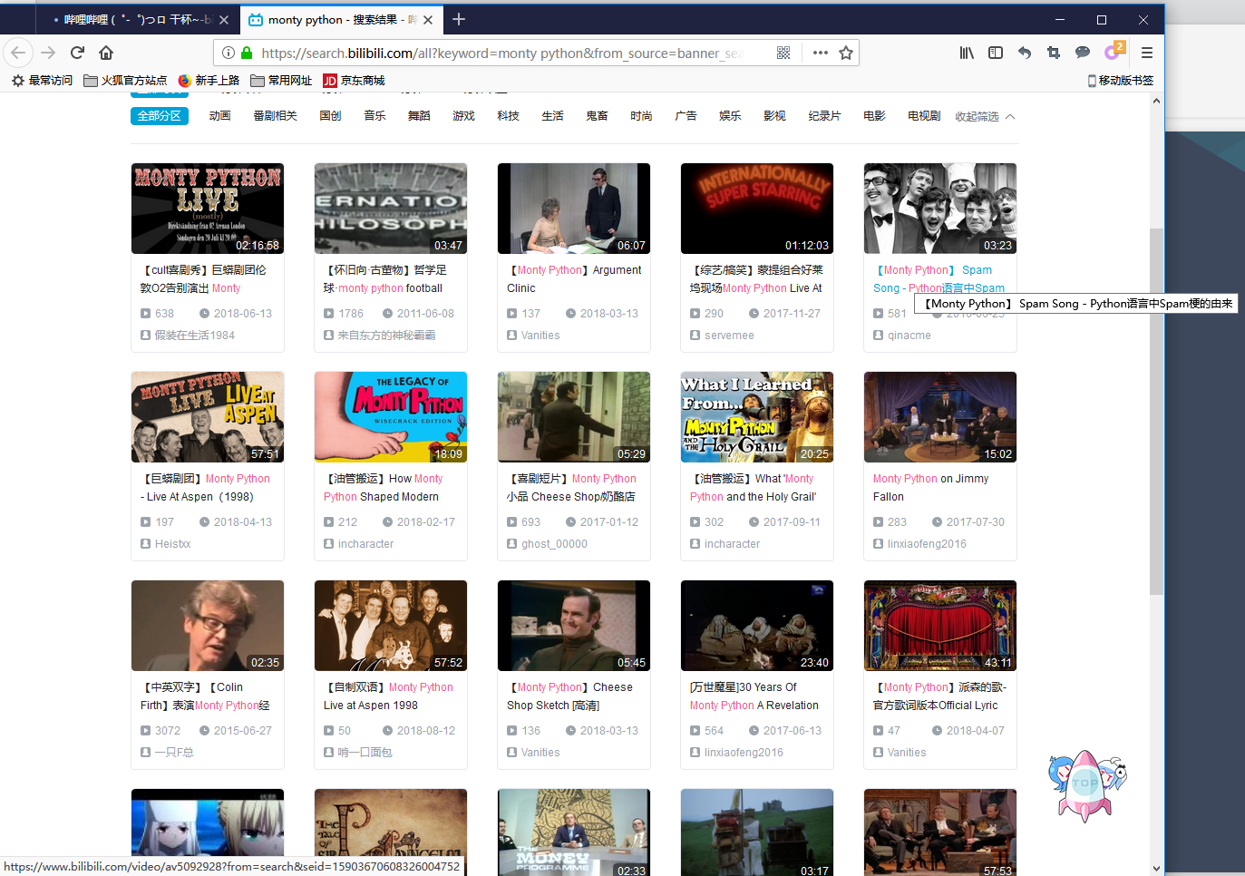
Python这个名字是怎么来的？
英国著名喜剧团体 Monty Python

Slide 10

Monty Python 与 Spam

Slide 11
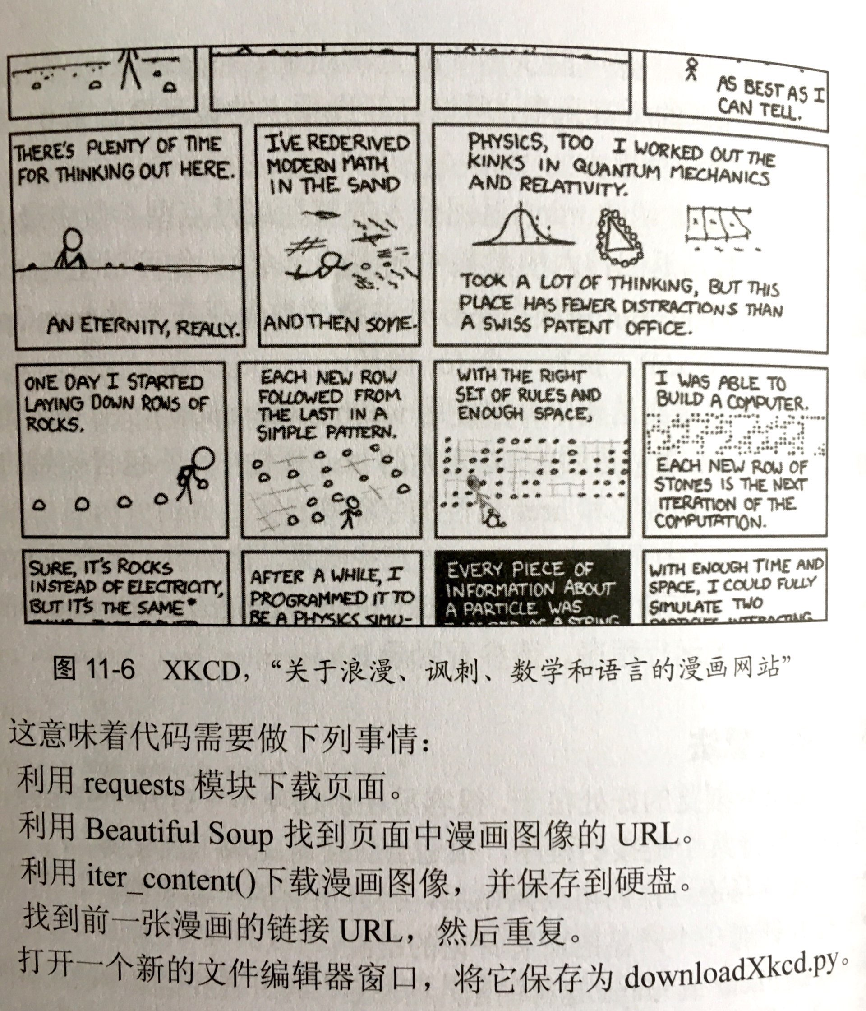
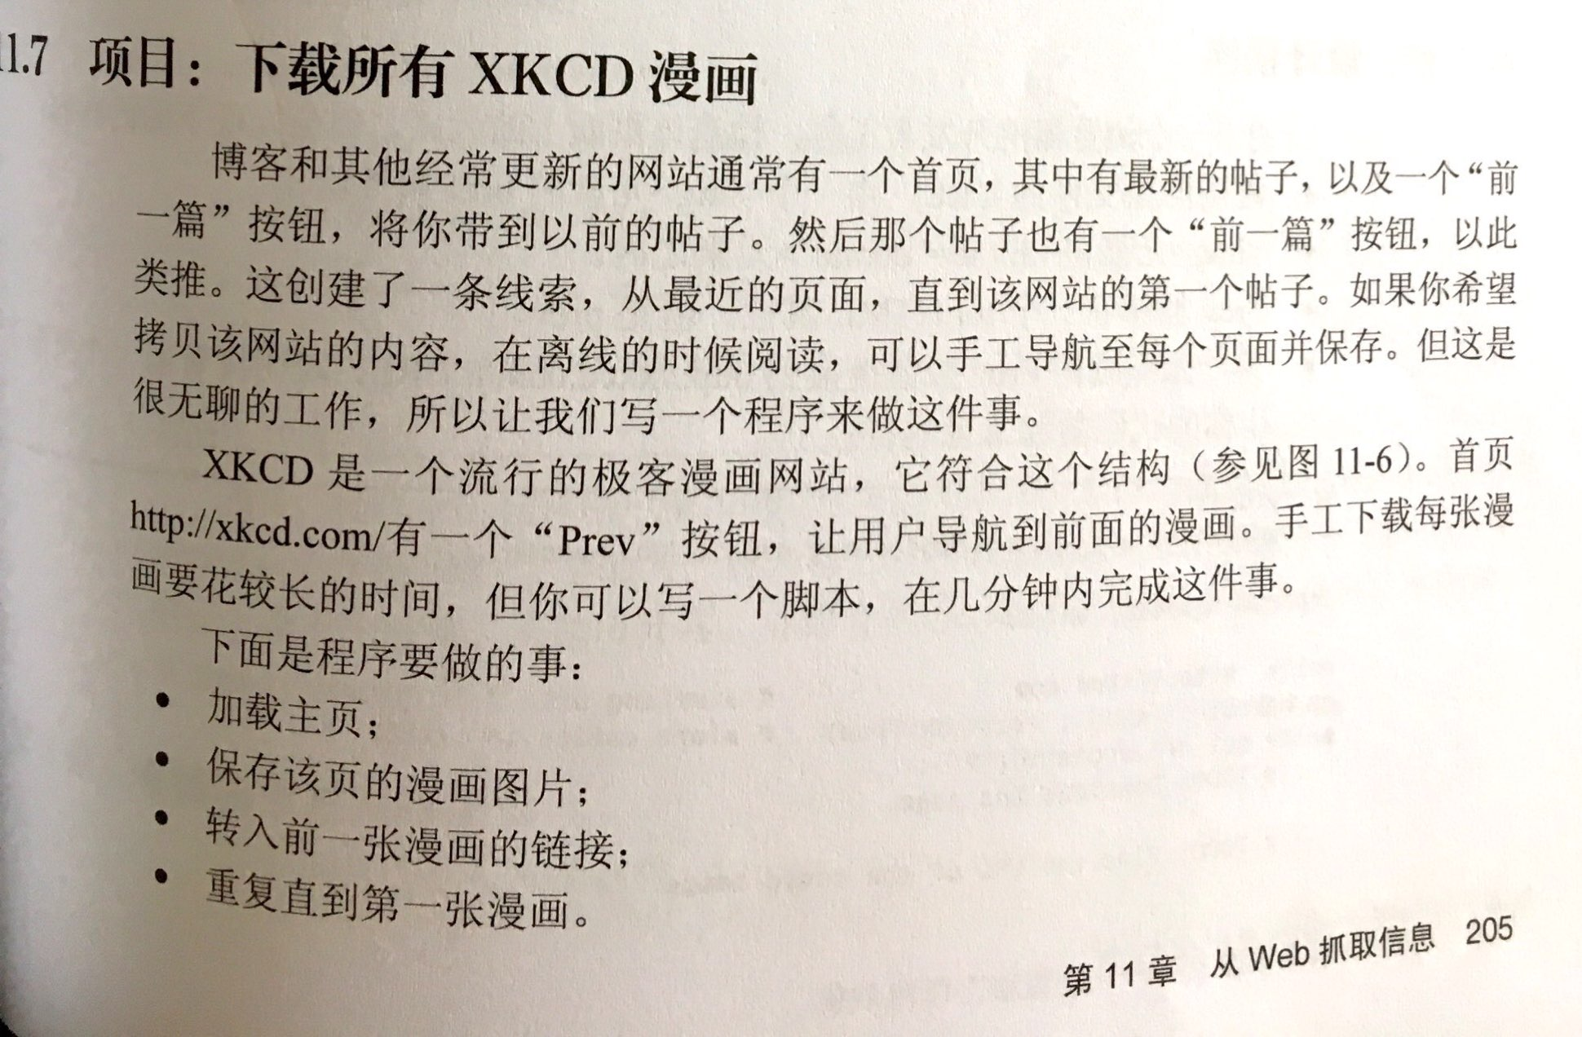

Slide 12
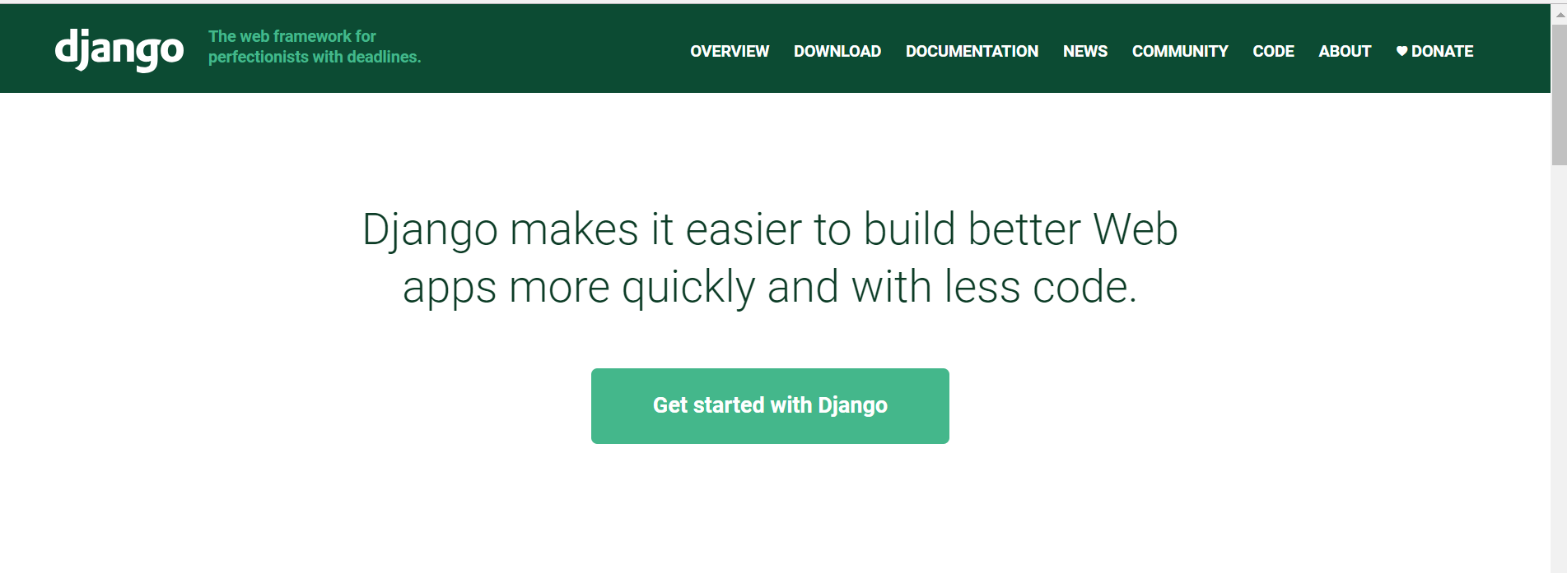

Slide 13
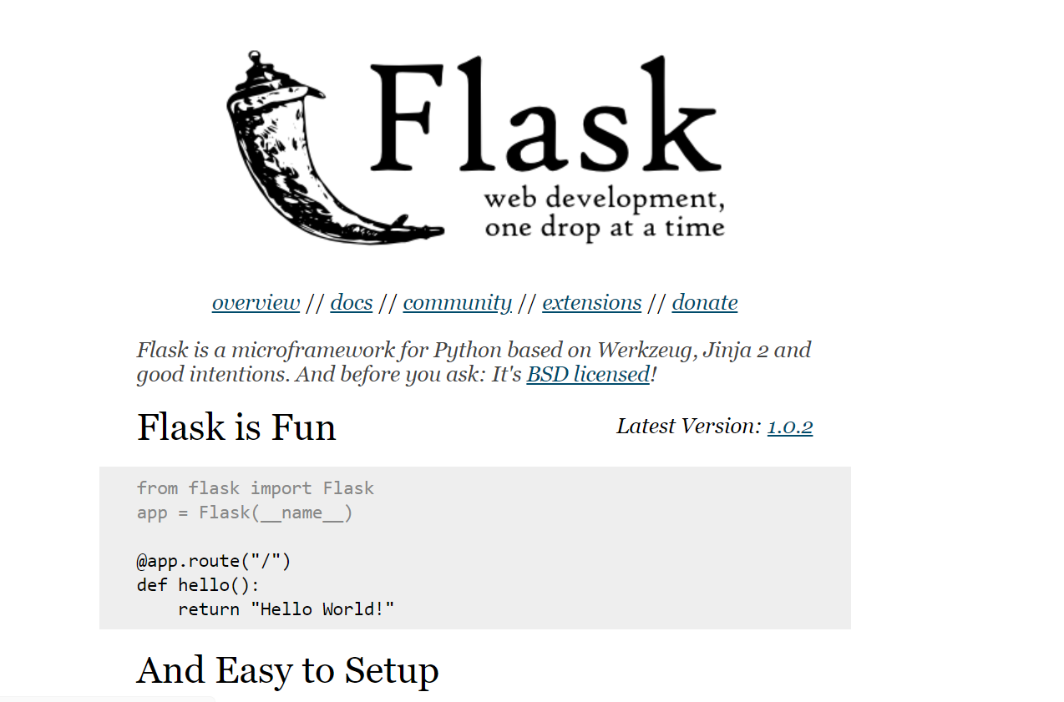

Slide 14
